Slide 1
برگ 75
مخالف کلمہ ھای زیر را بنویسید :
کودکی : جوانی
آخر : ابتداء
خندہ : گریہ
جدایی : وصل
بسیار : کم
بیھودہ : خوب
دوری: نزدیکی
طولانی : مختصر
جنگ : دوستی/صلح /آشتی/ امن
ھم معنی کلمہ را از متن پیدا کنید ۔
مھاجرت : سفر کرد
رفتار : کردار/اخلاق
جدال : جنگ
منظوم : شعر/نظم
دنیا:جھان
دانش مند : حکیم
ادیان : مذاھب
قصہ : داستان / حکایت
ازم : انگور /استافیل ۔ عنب

Slide 2
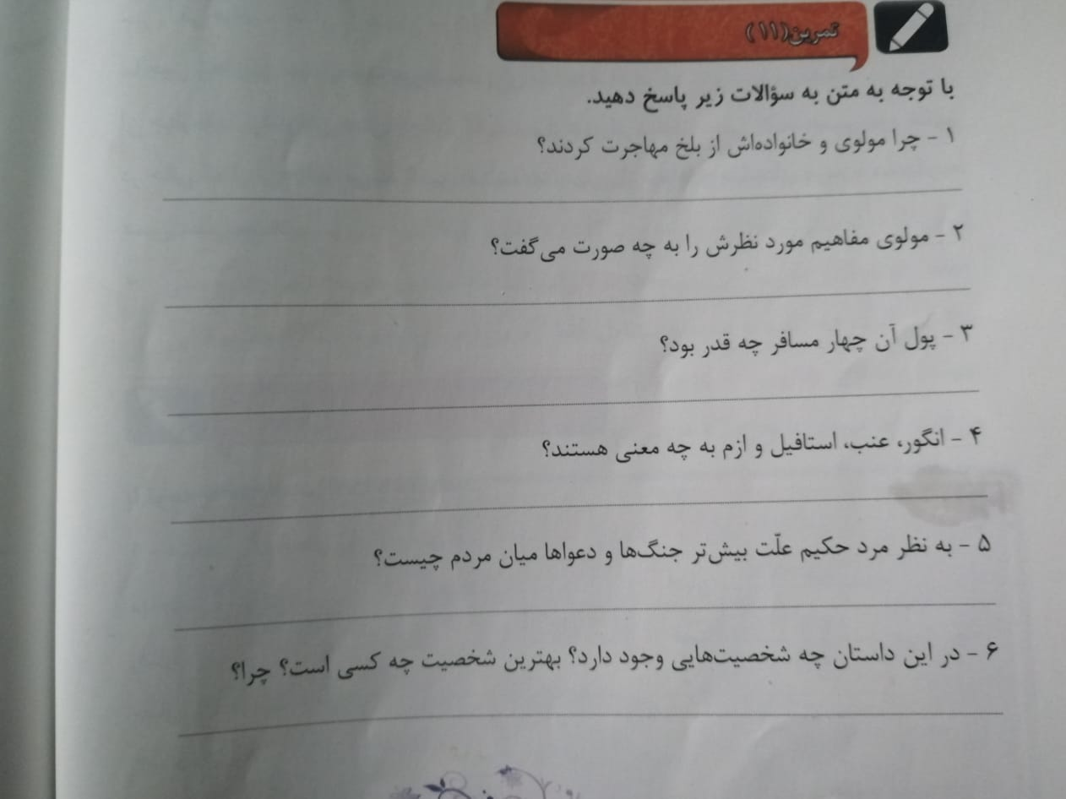
برگ 76
ج 1 : بہ علت حملہ مغولان مولوی و خانواداش از بلخ مہاجرت کردند ۔
ج 2 : مولوی مفاھیم عرفانی مورد نظرش را بہ صورت حکایت ھا و داستان ھای بسیار زیبا می گفت ۔
ج3: پول آن چھار مسافر کم بود ۔
ج 4: معنی انگور ، عنب ، استافیل و ازم یکی است ۔
ج 5 : بہ نظر مردم حکیم علت بیش تر جنگ ھا و دعوا ھا میان مردم زبان است طون ما زبان را خوب نمی فھمیم۔
ج 6: در این داستان شخصیت ھای پنج وجود دارد ۔ بہ نظر من بہترین شخصیت این داستان مرد حکیم بود کہ او زبان را خوب می فھمید ۔

